Slide 1

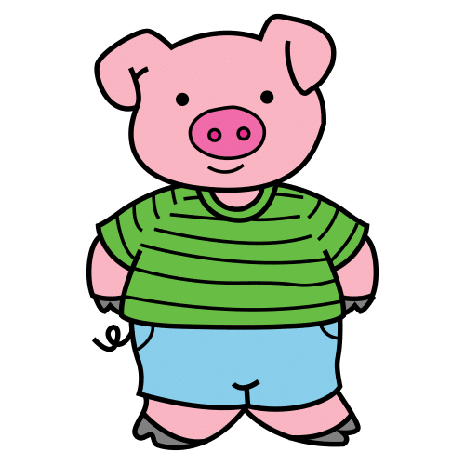
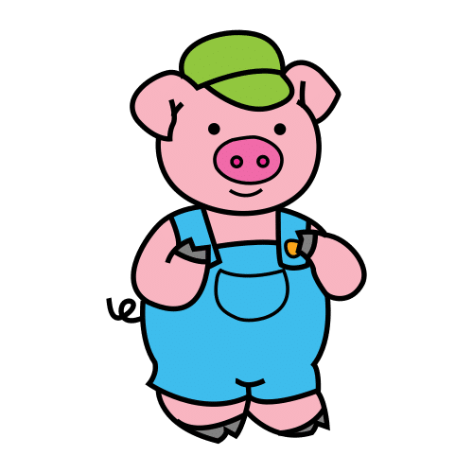
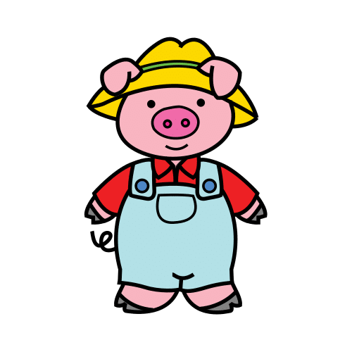
RECORTA LOS PERSONAJES Y OBJETOS DEL CUENTO DE LOS TRES CERDITOS
Autor pictogramas: Sergio Palao Procedencia: www.arasaac.org
Licencia: CC (BY-NC) Autores: José Manuel Marcos, David Romero

Slide 2
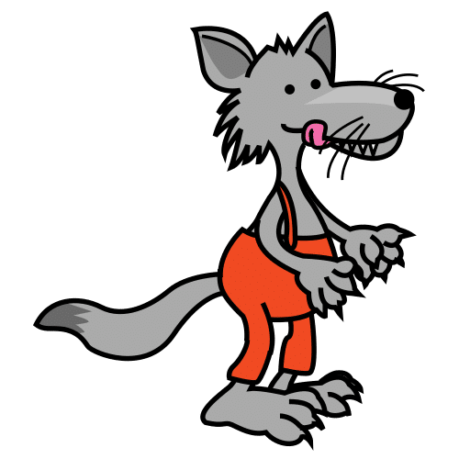
Autor pictogramas: Sergio Palao Procedencia: www.arasaac.org
Licencia: CC (BY-NC) Autores: José Manuel Marcos, David Romero

Slide 3




Autor pictogramas: Sergio Palao Procedencia: www.arasaac.org
Licencia: CC (BY-NC) Autores: José Manuel Marcos, David Romero

Slide 4

Autor pictogramas: Sergio Palao Procedencia: www.arasaac.org
Licencia: CC (BY-NC) Autores: José Manuel Marcos, David Romero

Slide 5

Autor pictogramas: Sergio Palao Procedencia: www.arasaac.org
Licencia: CC (BY-NC) Autores: José Manuel Marcos, David Romero

Slide 6

Autor pictogramas: Sergio Palao Procedencia: www.arasaac.org
Licencia: CC (BY-NC) Autores: José Manuel Marcos, David Romero

Slide 7


Pictogramas: www.arasaac.org Licencia: CC (BY-NC) Fondos: www.soyvisual.org

Slide 8


Pictogramas: www.arasaac.org Licencia: CC (BY-NC) Fondos: www.soyvisual.org

Slide 9


Pictogramas: www.arasaac.org Licencia: CC (BY-NC) Fondos: www.soyvisual.org

Slide 10


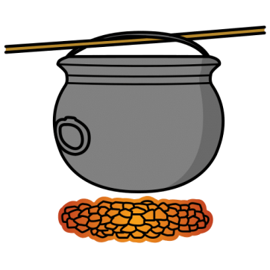
Pictogramas: www.arasaac.org Licencia: CC (BY-NC) Fondos: www.soyvisual.org

